Slide 1

Тема занятия:
ОНИ ВЕРНУЛИСЬ С ПОБЕДОЙ
Панкова Галина Михайловна, инспектор архивного отдела управления культуры
Администрации города Ханты-Мансийска

Slide 2
Цель: Приобщение к легендарному прошлому родного города.
Задачи:
1. Воспитание патриотизма и формирование гражданских качеств личности.
2. Формирование навыков уважительного отношения к подвигу советского народа в Великой Отечественной войне.
3. Формирование инициатив в составлении доклада «Великая Отечественная война в истории моей семьи».

Slide 3
Добрый день, ребята!
Сегодня Вы познакомитесь с историей Великой Отечественной войны на примере судеб хантымансийцев – участников боевых сражений
Иваницкий Петр Георгиевич
Ленивцев Михаил Алексеевич
Щеткин Иван Яковлевич

Slide 4
22 июня 1941 года
Вторая мировая война была самой крупной и тяжелой войной в истории человечества.
В войне участвовало 61 государство с населением 1,7 млрд. человек, погибло более 50 млн. человек.
Основной удар этой войны принял на себя Советский Союз

Slide 5
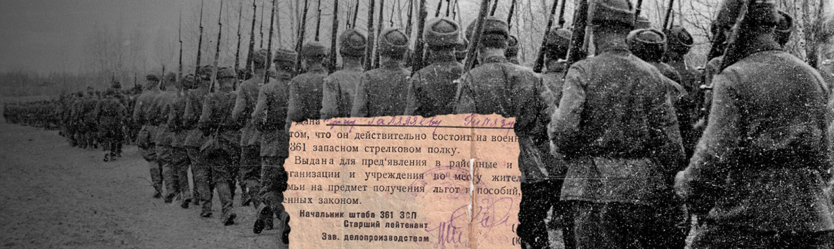
Ханты-Мансийский округ отправил на защиту Родины свыше 17 тысяч мужчин и женщин – русских, ханты, манси, татар, украинцев, коми и представителей других национальностей

Slide 6
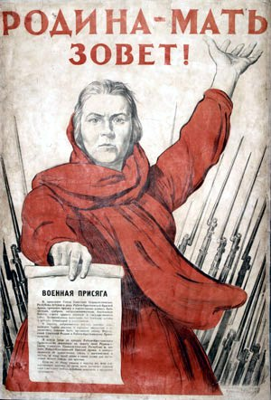
По последним данным
(на 2020 год)
из города Ханты-Мансийска и Ханты-Мансийского района
было мобилизовано на фронт 7100 человек,
в т.ч.:
город – 2 тыс. 988 чел.,
район – 4 тыс. 112 чел.
(Население города накануне войны составляло около 8 тыс. жителей)

Slide 7

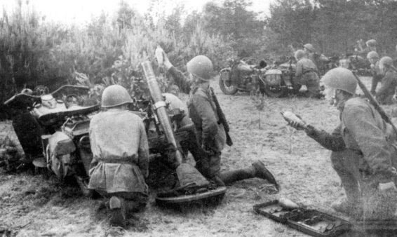
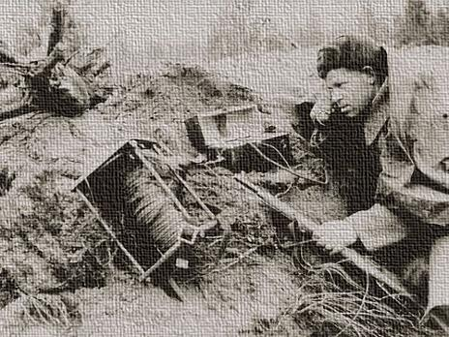
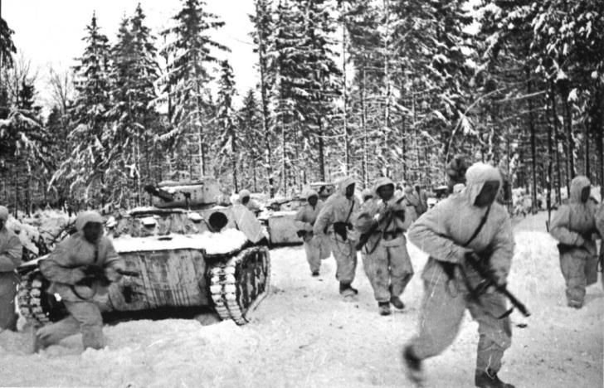
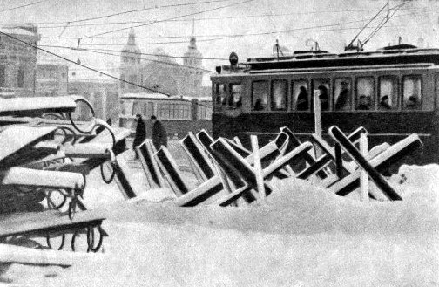
Находясь в рядах сибирских частей и соединений, воины-северяне проявили стойкость и мужество при обороне Москвы, Ленинграда и Заполярья

Slide 8
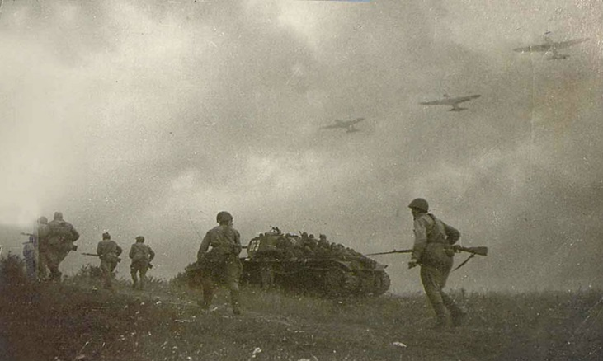
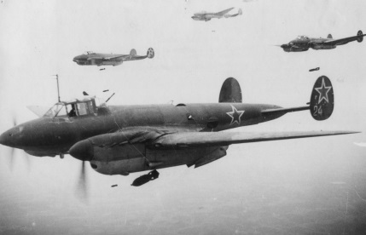
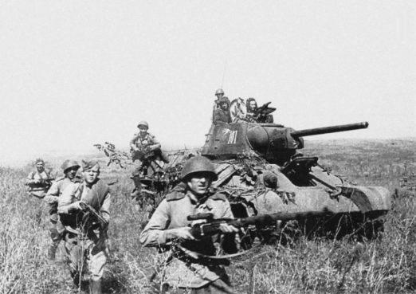
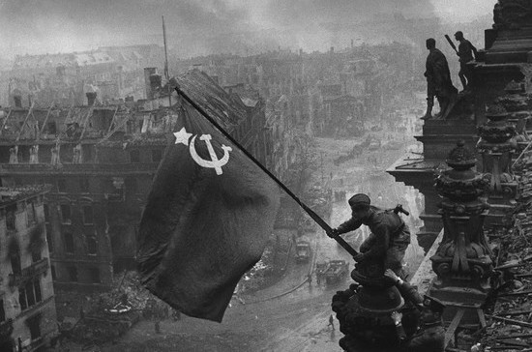
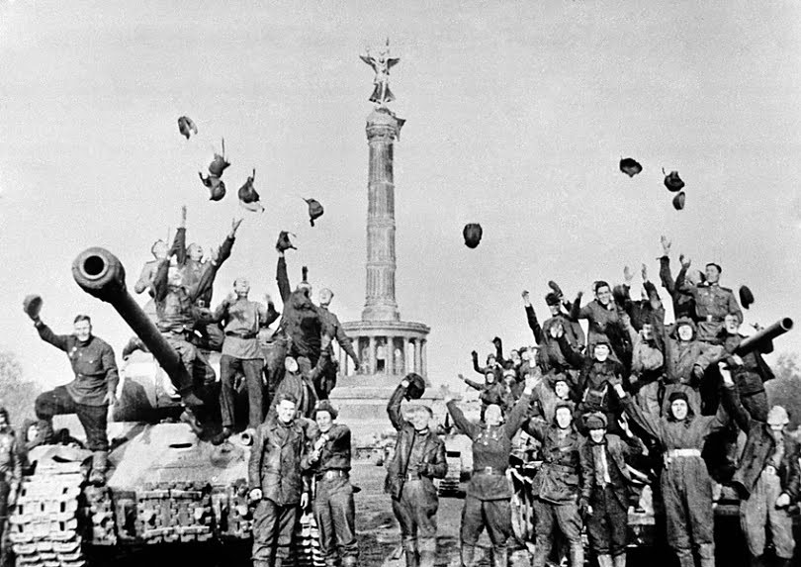
Отличились в Сталинградской битве и сражении на Курской дуге, при освобождении Польши и Чехословакии, в штурме и взятии Берлина

Slide 9
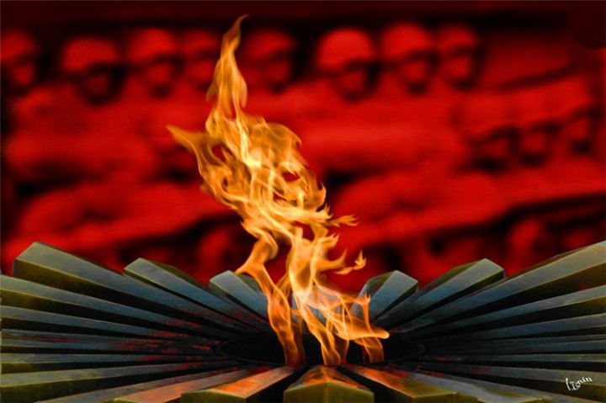
ВСПОМНИМ ИХ ПОИМЕННО

Slide 10
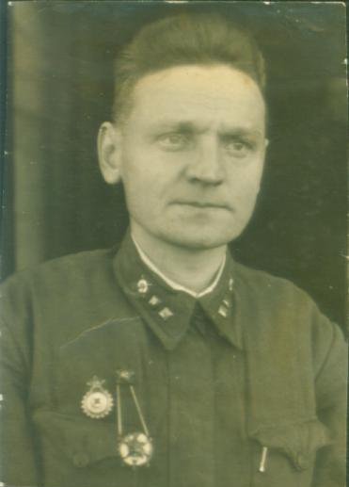
Иваницкий Петр Георгиевич
Родился в семье учителей в с. Вагай Тюменской области. Работать начал с 15 лет. В 1934 году приезжает в г. Ханты-Мансийск.
Работал в образовании, директором Остяко-Вогульского окружного музея.
23 июня 1941 года уходит добровольцем на фронт.
(13.01.1914 - 28.06.1981)

Slide 11
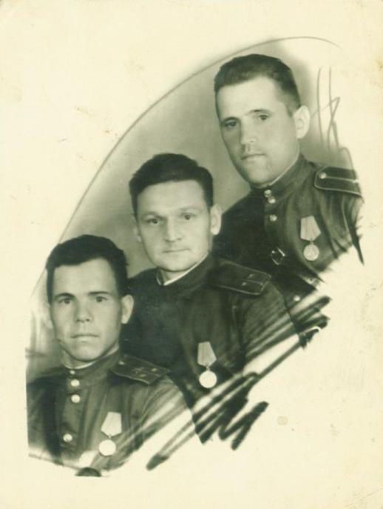
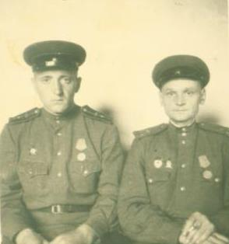
Боец, политрук роты. Воевал на Ленинградском,
3-м Белорусском фронтах, освобождал Витебск,
Бобруйск и Прибалтику.
Победу встретил в Генрихсвальде
(в н.в. город Славск Калининградской области).
Имел ранение, две контузии.
Службу закончил 16 октября 1946 года.

Slide 12
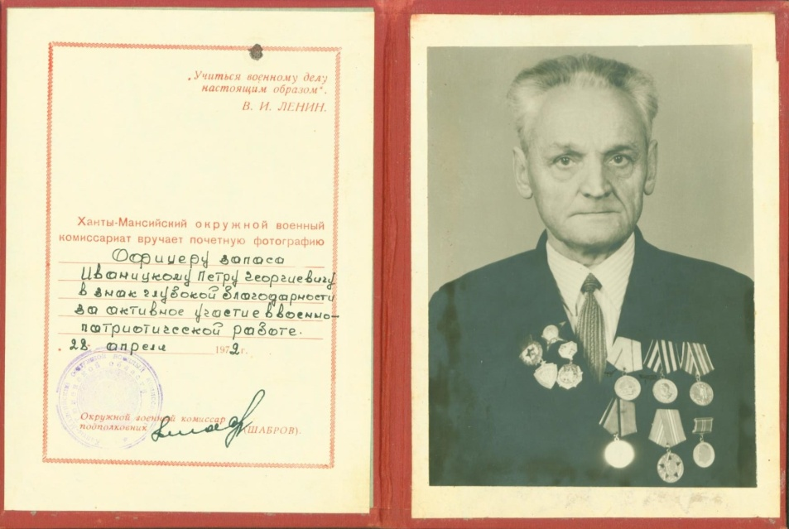
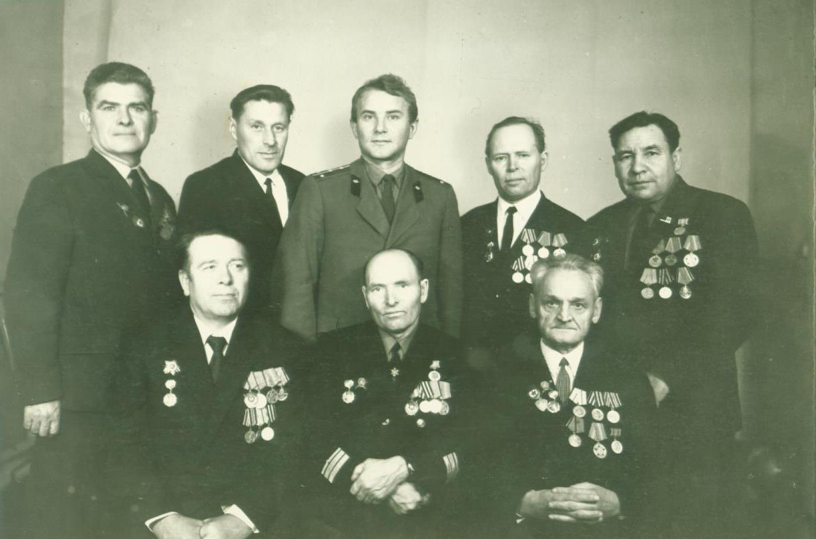

Награжден орденом Красной Звезды, медалями «За оборону Ленинграда», «За победу над Германией в Великой Отечественной войне 1941-1945 гг.», юбилейными

Slide 13
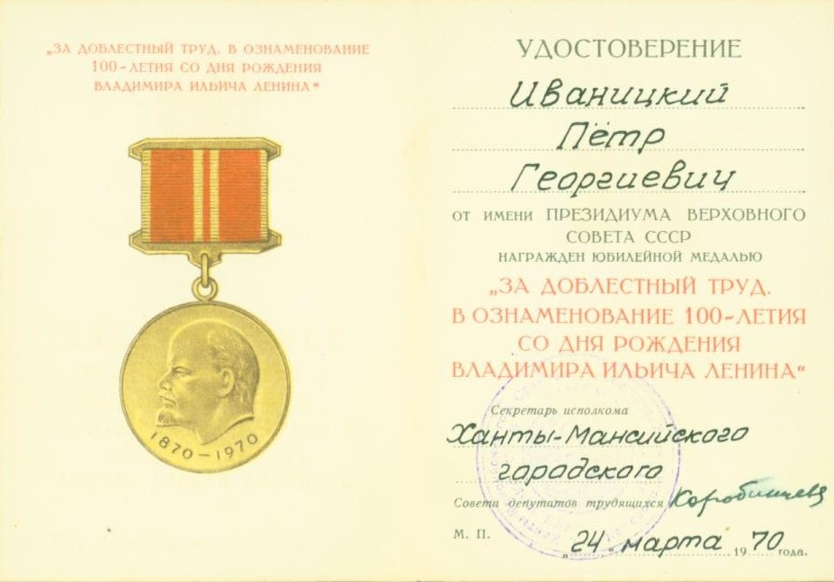
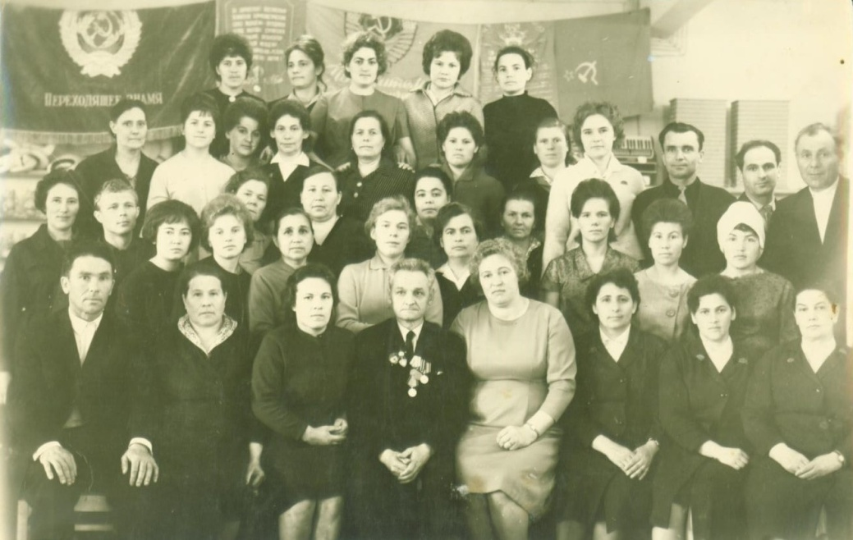
В Ханты-Мансийске после войны
работал заведующим окружной библиотекой (в н.в. Государственная библиотека Югры), в кооперации с 1950 года до ухода на пенсию.
За свой труд награжден значком «Отличник советской торговли», медалью «За доблестный труд. В ознаменование 100-летия со дня рождения В.И. Ленина»
Коллектив горрыбкоопа. Иваницкий П.Г. в первом ряду в центре

Slide 14
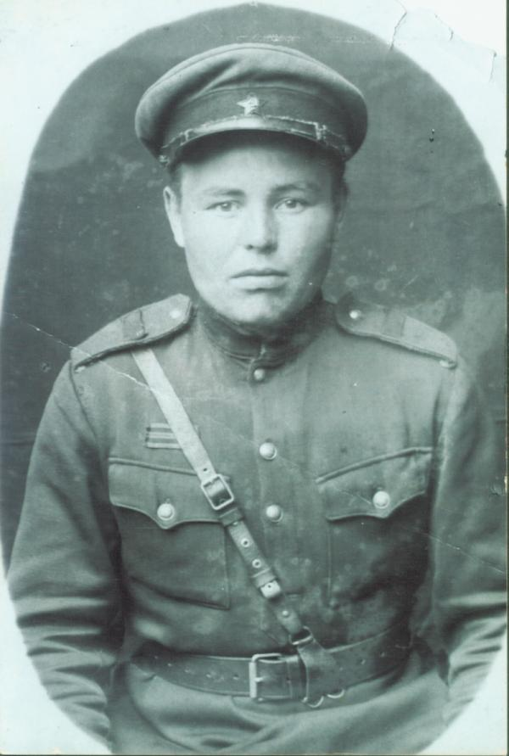
Ленивцев Михаил Алексеевич
Родился в деревне Курская Мокроусовского района Курганской области.
До войны жил и работал в селе Нялино Ханты-Мансийского района.
Мобилизован на фронт в мае 1942 г.
(17.03.1914-10.04.1987)

Slide 15
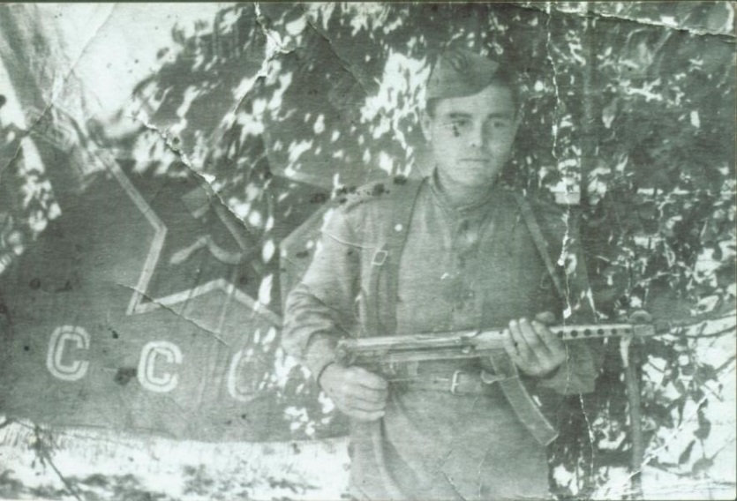
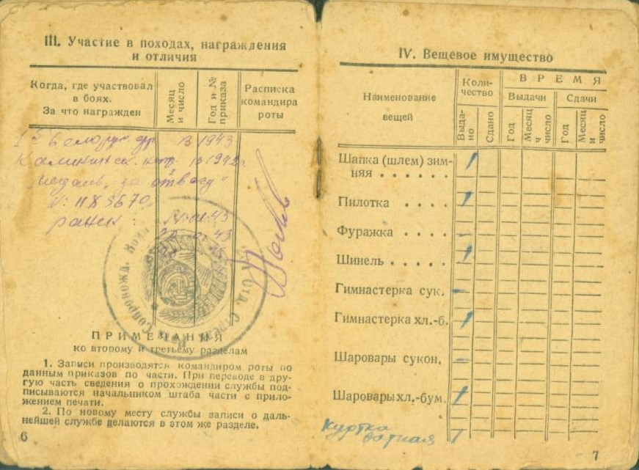
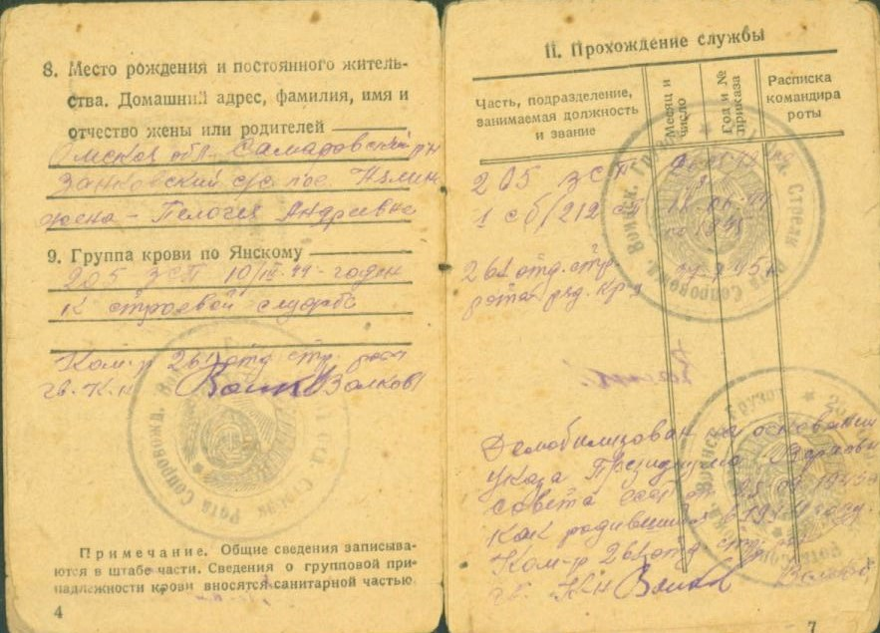
Рядовой, пулеметчик. Четыре ранения. Участвовал в боях на Белорусском фронте.
Демобилизовался в октябре 1945 года.

Slide 16
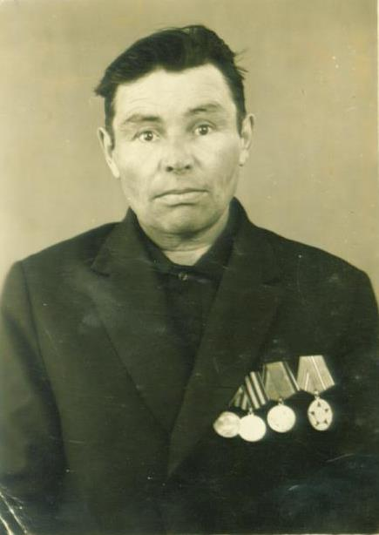
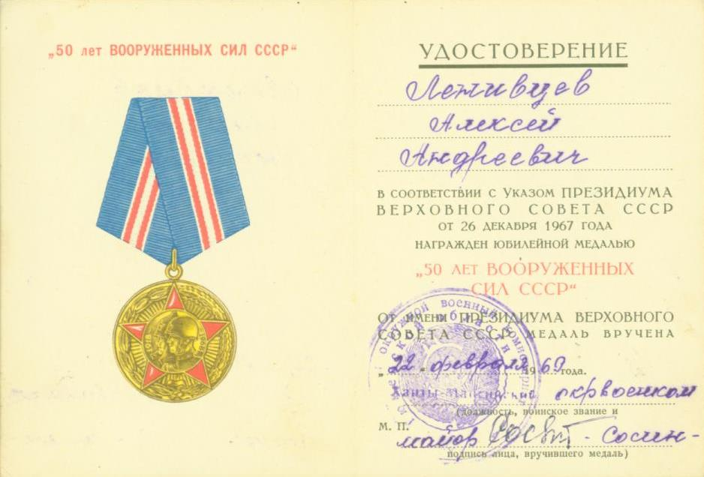
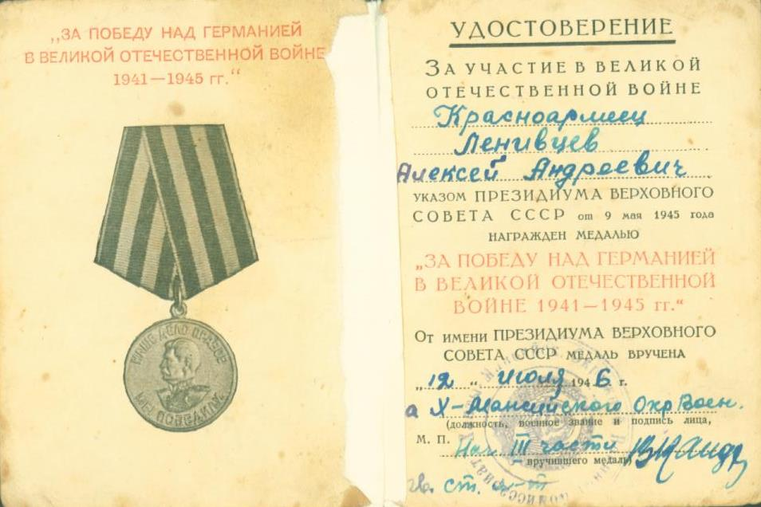
НАГРАДЫ СОЛДАТА
орден Отечественной войны
1 степени, медали «За отвагу»,
«За победу над Германией в Великой Отечественной войне 1941-1945 гг.», юбилейные

Slide 17
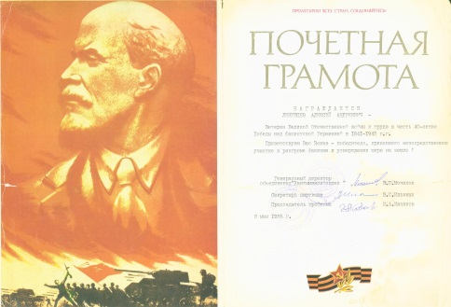
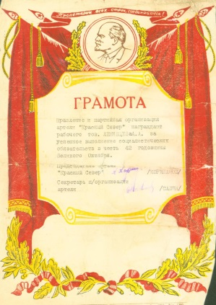
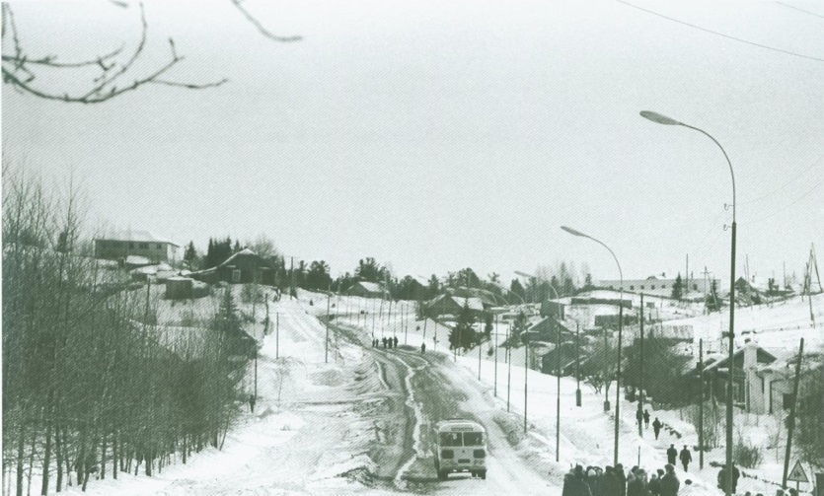
За добросовестный труд в послевоенные годы награжден Почетными грамотами и благодарностями руководства предприятий города и района
С 1960 года проживал в городе Ханты-Мансийске, работал в сплавной конторе до выхода на пенсию
Дом по правой стороне улицы Гагарина, в котором проживала семья Ленивцевых в 70-ые годы ХХ в.
После войны Михаил Алексеевич работал в артели «Красный Север»

Slide 18
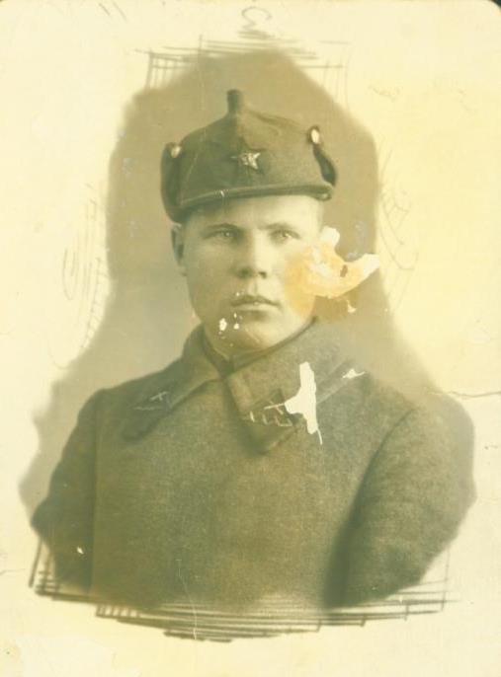
Щеткин Иван Яковлевич
Родился 25 октября 1918 года в с. Серебряное Горьковского района Омской области в крестьянской семье.
Окончил Омский финансово-экономический техникум в 1937 году. Работал в Ханты-Мансийске бухгалтером.
В сентябре 1938 года был призван
Тобольским райвоенкоматом в РККА

Slide 19
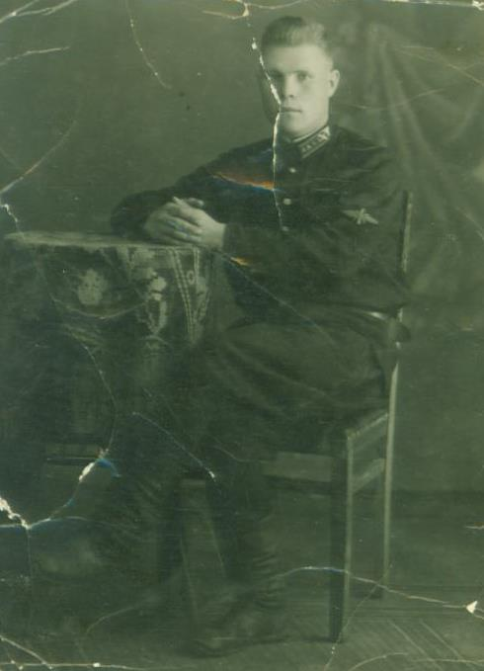
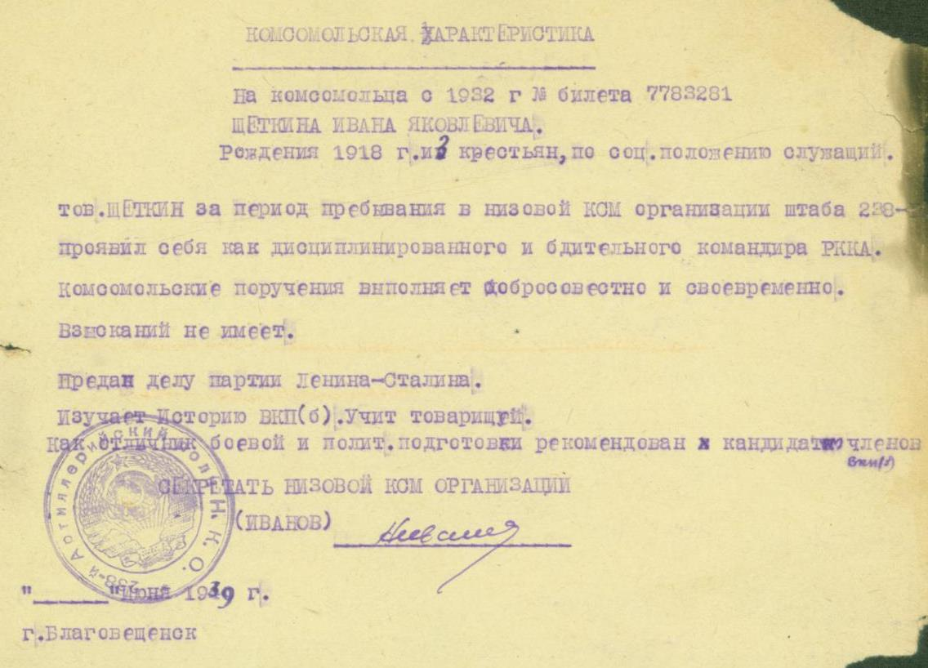
1938 гг.: курсант полковой школы. ДВК г. Благовещенск. 238 гаубичный арт. полк;
1939 г.: старшина батареи и зав. делопроизводством штаба полка. 238 гаубичный полк. Благовещенск;
1939-1941 гг.: курсант Иркутского авиационно-технического училища (квалификация – авиатехник);

Slide 20
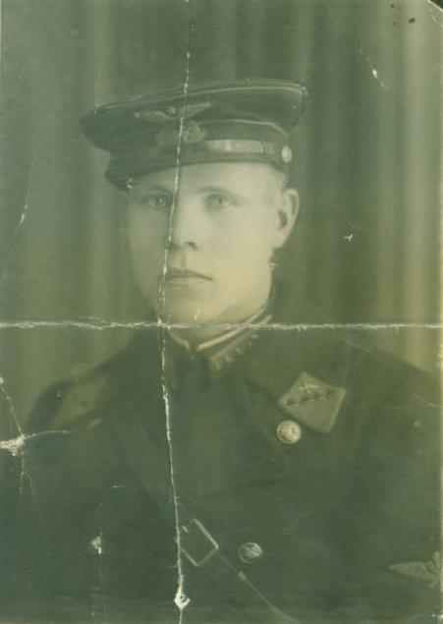
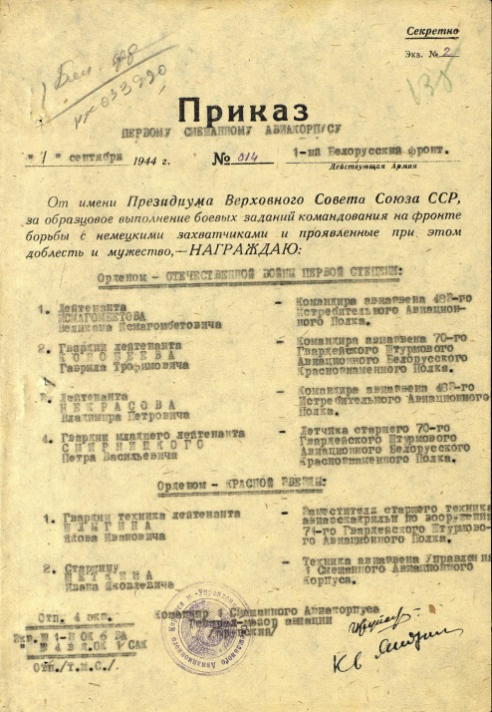
1941-1942 гг.: авиатехник звена управления 15 Запасного авиаполка. Куйбышевская область, г. Петровск;
1942 г.: курсант 11 авиационной школы пилотов г. Уфы;
1942-1943 гг.: воздушный стрелок-бомбардир. г. Ногинск, аэродром спецназначения Московской области;
1943 г.: воздушный стрелок-бомбардир. Чувашская АССР, г. Алатырь. 46 Зап.авиа.полк;
1943-1944 гг.: воздушный стрелок – бомбардир при управлении корпуса. Юго-западный фронт, 1 смеш.авиа.корпус

Slide 21
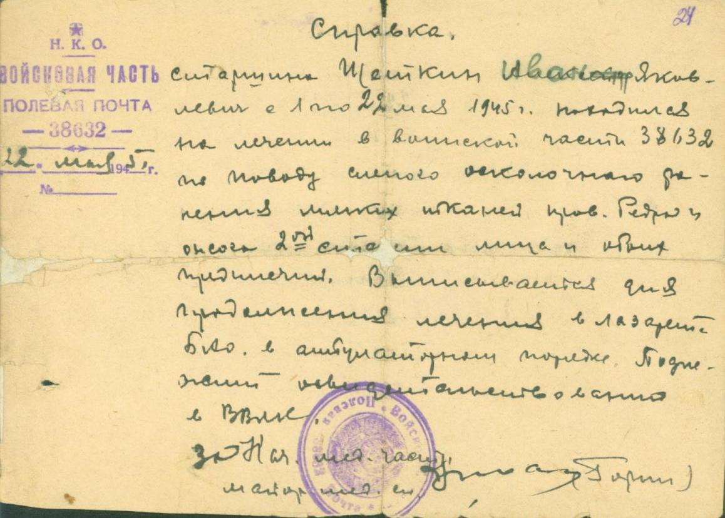
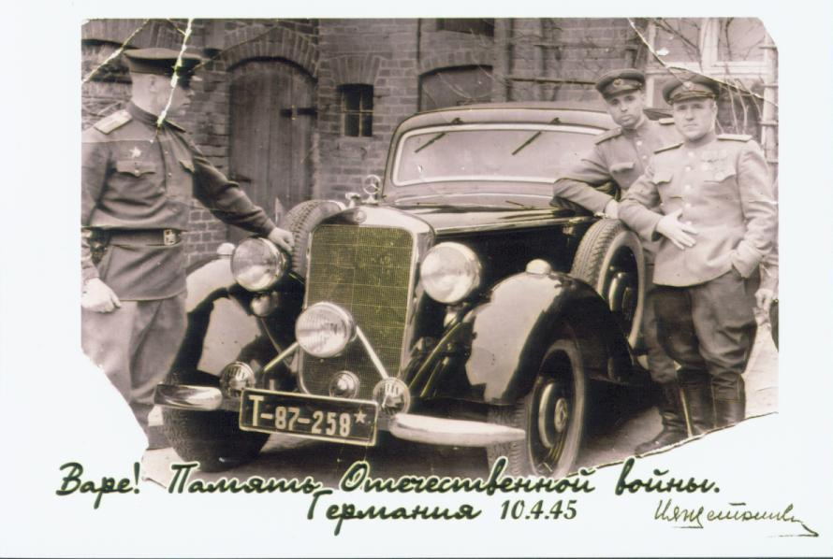
1944-1945 гг.: старшина, пилот. 1-й Украинский фронт 197 штурм. авиа. дивизия 16 Воздушной армии;
1945 г.: по ранению находился в госпитале № 3863 в г. Фюрстенвальде Германии;
1945 г.: пилот при управлении дивизии. 1-й Украинский фронт, 197 штурм.авиа.дивизион 16 Воздушной армии;
25.10.1945 демобилизован

Slide 22
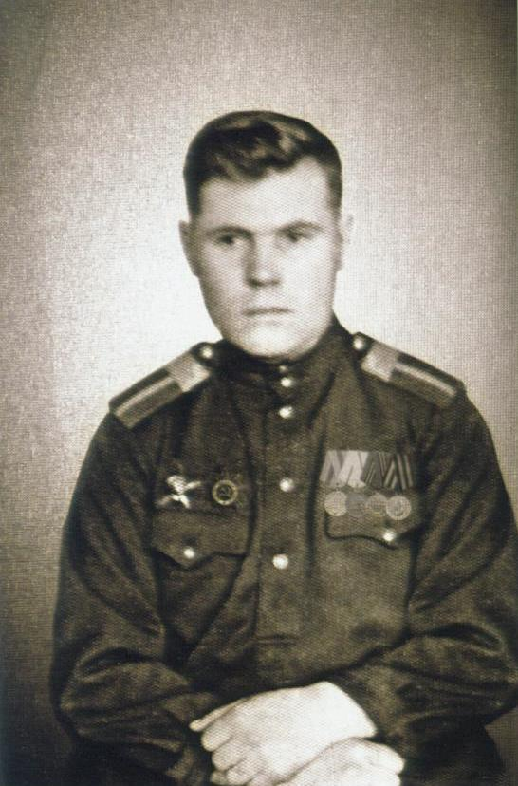

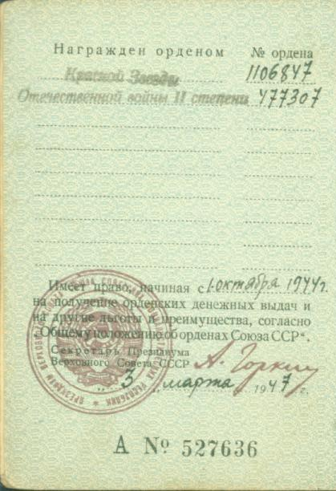
Награжден орденами Отечественной войны 2 степени, Красной Звезды, медалями

Slide 23
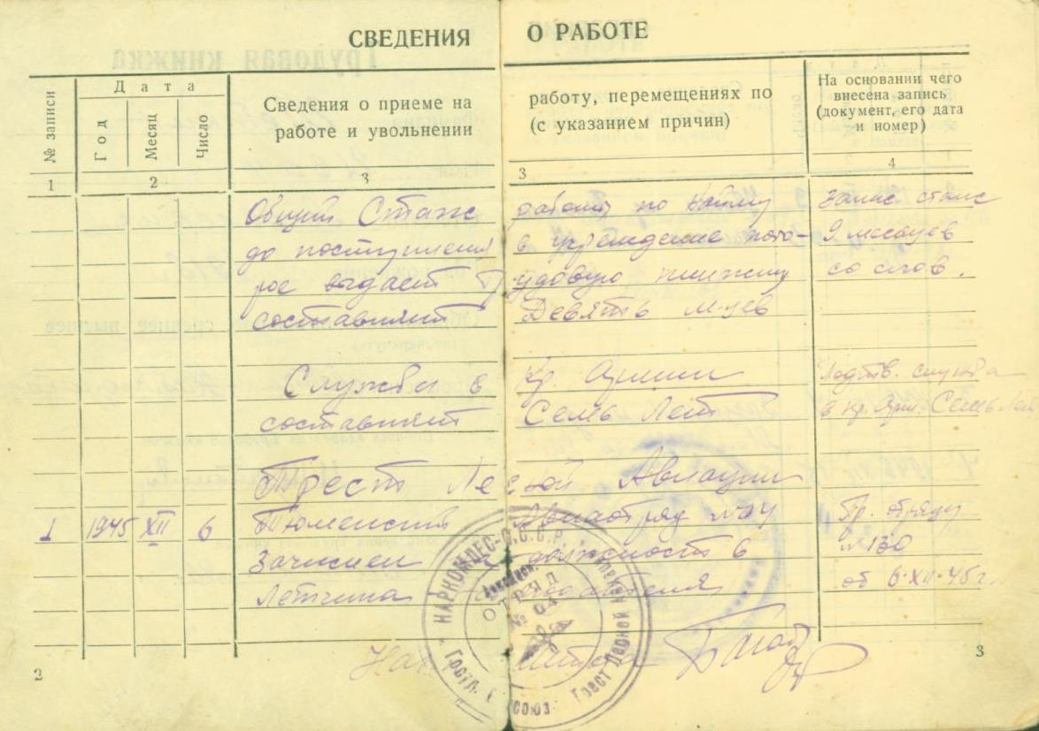
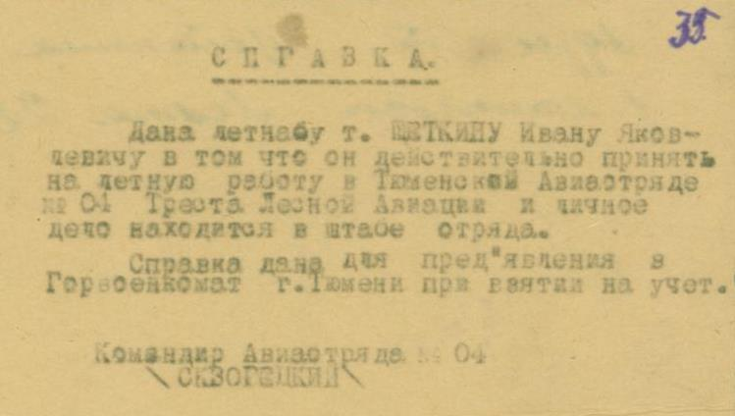
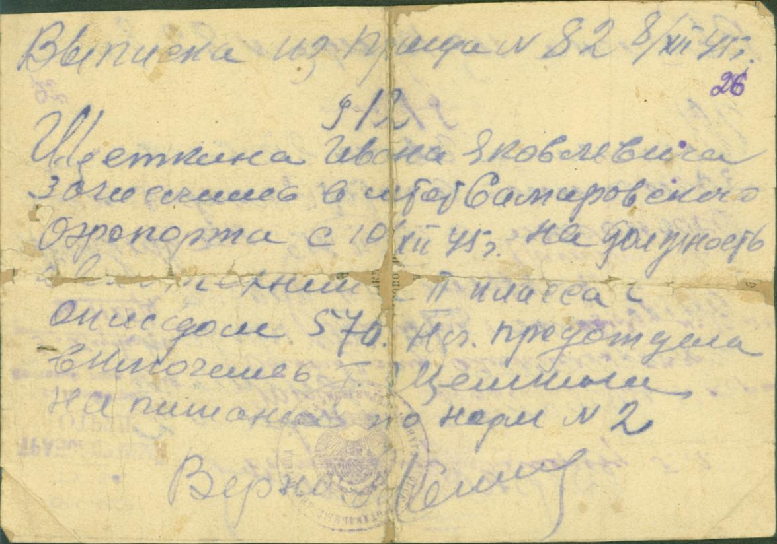
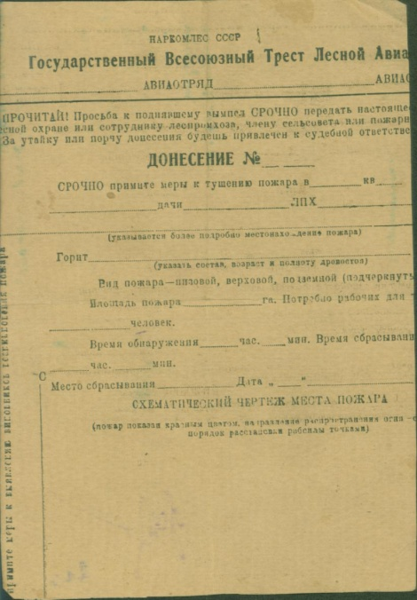

Мирные послевоенные будни

Slide 24
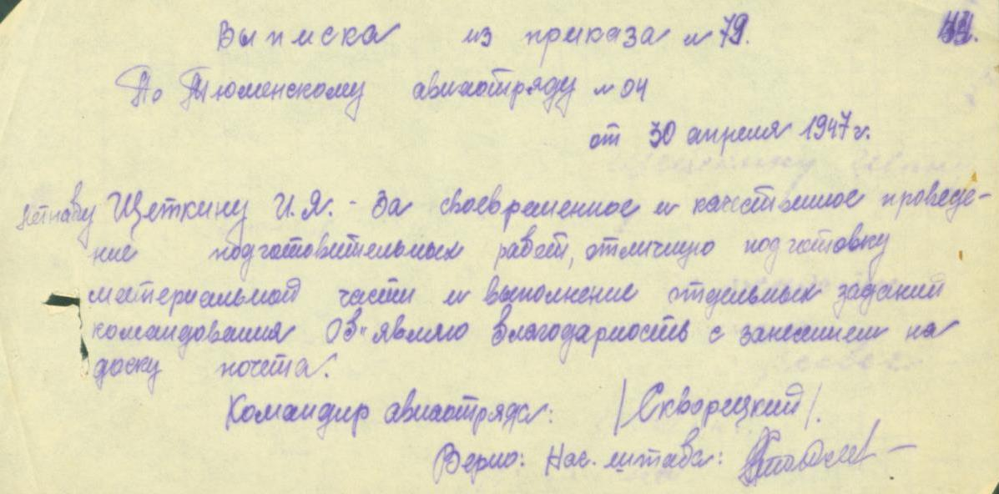
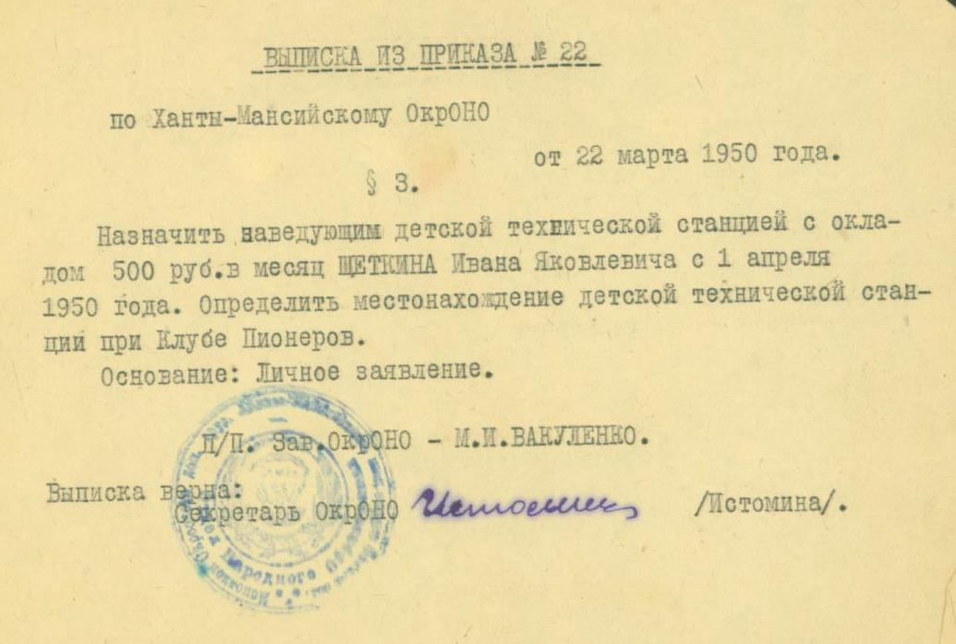
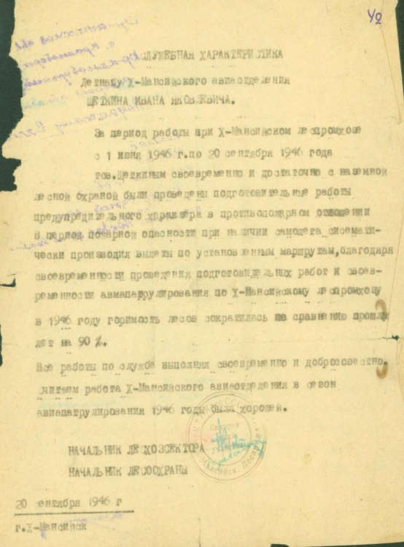
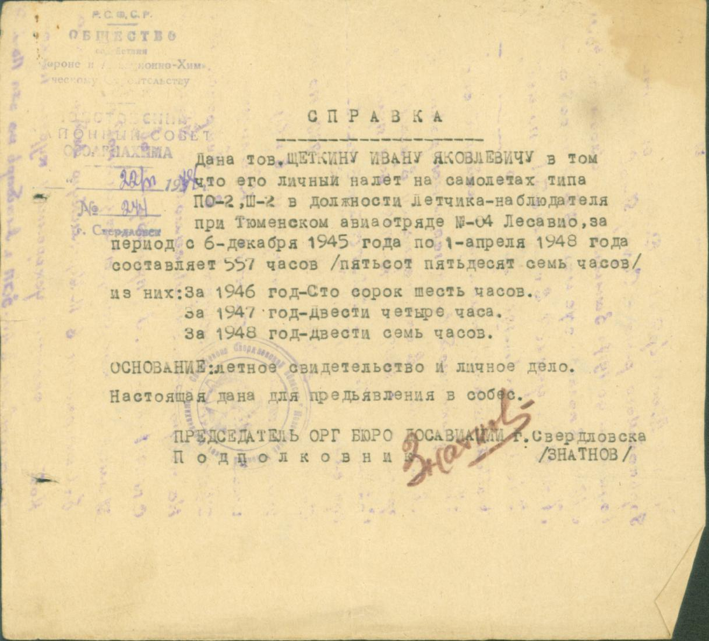
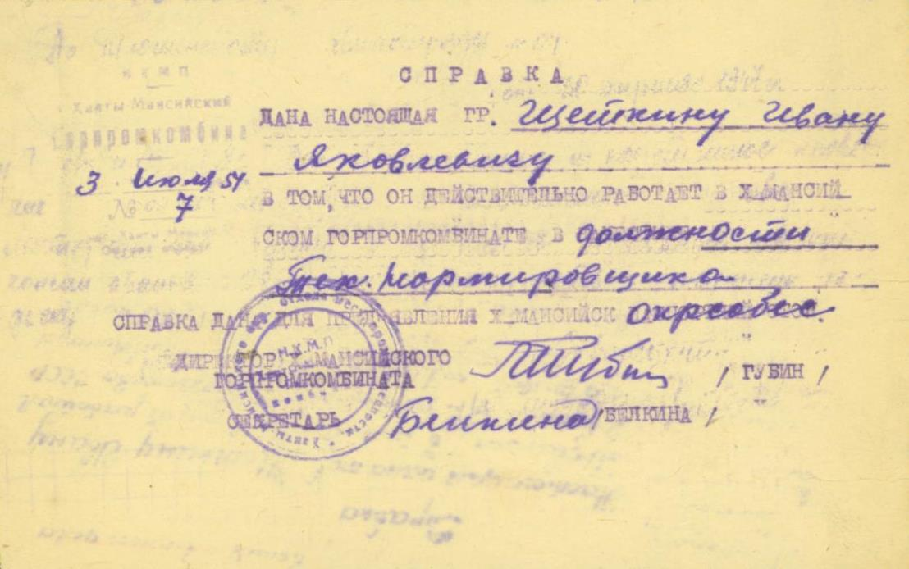
Вечная слава герою
После войны Иван Яковлевич работал в Тюменском авиаотряде № 4 летчиком-наблюдателем. Был зачислен в штат Самаровского аэропорта с 10.12.1945 авиатехником 2 класса. В 1946 году ему был присвоен 4 класс лесного летчика наблюдателя.
После выхода на пенсию: инструктор спецподготовки и ПВХО Молотовского райсовета Свердловского городского совета Осоавиахима, в организациях города Ханты-Мансийска

Slide 25
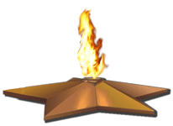
Наши герои не прятались от вражеских пуль и снарядов, а смело шагали по кровавым дорогам войны, освобождая Отечество и родной дом от фашисткой нечисти.
СВЕТЛАЯ ПАМЯТЬ ПОТОМКОВ
И ЧЕСТЬ ВАМ, ВОИНЫ!

Slide 26
Сегодня я узнал….
Что я знаю о воинах в своей семье…..?
Кто из моих родных участвовал во Второй Мировой войне?
Где и когда были призваны на фронт?
На каких фронтах воевали?
Имели ли ранения….
Где закончил войну…
Имеют ли награды мои солдаты?

Slide 27
Если Вы готовы поделиться судьбами солдат своей семьи, направляйте свои материалы в архивный отдел города.
Ваши истории будут размещены на страницах отдала в социальных сетях «Вконтакте» https://vk.com/id585746702 «Одноклассники» https://ok.ru/profile/579104598661
Вопросы или предложения по теме занятия, получить консультацию Вы можете, позвонив по телефону 8 (3467) 39-39-05 (доб. 6) с 09.00 до 12.00, с 14.00 до 17.00, написав сообщение на Email: PankovaG@admhmansy.ru
(Панкова Галина Михайловна)

Slide 28
При подготовке занятия использованы документы личного происхождения участников Великой Отечественной войны 1941-1945 гг., переданные родственниками в архивный отдел управления культуры Администрации города Ханты-Мансийска

